Slide 1
Jakobus

Slide 2
Jakobus
Kapitel: 5 | Verse: 108

Slide 3
Der Jakobusbrief zeigt, dass sich der echte Glaube in
konkreten Taten auswirkt. Ein Glaube, der nur ein
Lippenbekenntnis ist, muss als tot bezeichnet werden.
Dieser Brief zeigt sehr konkret, was in Gottes Augen gute
Werke sind. Jakobus richtete diesen Brief an jüdische
Christen in der Anfangszeit des Christentums. Diese Epoche
war eine Übergangszeit, in der die Judenchristen noch
allgemein nebeneinander sowohl die Synagoge als auch
die christliche Gemeinde besuchten. (Roger Liebi)

Slide 4
Verfasser – Empfänger – Gruss (1,1)
"Jakobus, Knecht Gottes und des Herrn Jesus Christus,
grüsst die zwölf Stämme, die in der Zerstreuung sind!" (1,1)

Slide 5
Der Anlass
Die Hauptabsicht dieses Buches ist es, den Glauben jüdischer
Christen angesichts von Verfolgung zu stärken. Jüdische Gläubige
wurden von der wohlhabenden Klasse der Juden verfolgt; diese
unterdrückte die Gläubigen und betrog sie.
Der Brief ist in einem Ton der Dringlichkeit verfasst - mit einem Gespür
für kommendes Gericht; er enthält die Warnung vor dem Gericht,
das sehr bald kommen soll. Gemeint ist eben das Gericht im
Jahre 70 n.Chr., um das es auch im Hebräerbrief geht.

Slide 6
Datierung
Wir können davon ausgehen, dass der Jakobusbrief vor dem
Apostelkonzil (49 n.Chr.) verfasst wurde. Vermutlich
ca. 40-45 n.Chr.. Somit ist Jakobus bei weitem das früheste
Dokument im NT, das wir besitzen. Galater, das nächstverfasste
Buch, können wir auf ca. 49 n.Chr. datieren.

Slide 7
Charakteristik des Briefes
Jakobus offenbart das Wesen der messianisch-jüdischen
Bewegung im Frühstadium der Apostelgeschichte - vor den
paulinischen Briefen.
Es betont in erster Linie die praktische Theologie - das alltägliche Leben.

Slide 8
Charakteristik des Briefes
Obwohl Jakobus ein „Bruder des Herrn“ war, legte er dieser
Beziehung keine besondere Bedeutung bei (Lk 8,21) und nennt
sich einfach „Sklave … des Herrn Jesus Christus“ (Jak 1,1).

Slide 9
Charakteristik des Briefes
Es bestehen zahlreiche direkte Beziehungen zur Bergpredigt (Mt 5-7).
Der Brief tendiert dazu, das imperativste Buch im NT zu sein.
Es besteht zwar aus nur 108 Versen, enthält aber 54 Aussagen
in Befehlsform.

Slide 10
Charakteristik des Briefes
Der Brief spricht sowohl von der „Synagoge“ (2,2) als auch von
der „Gemeinde“ (5,14; = ekklesia).
Die Trennung der Judenchristen von der Synagoge wurde erst
im Jahr 62 n. Chr. durch Hebr 13,11-14 gefordert.

Slide 11
Charakteristik des Briefes
„Glaube“: 16x; „Werke“: 15x → Gleichgewicht zwischen
Bekenntnis und Wandel
Der Jakobusbrief ist das einzige Buch an Weisheitsliteratur im NT.

Slide 12
Verfasser – Jakobus der Gerechte
Jakob/Jakobus war ein beliebter jüdischer Name. Mehrere
Menschen im NT hiessen so — darunter zwei der zwölf Apostel.
Der Jakobus, von dem dieser Brief stammt, war der Halbbruder
Jesu. Er hatte die gleiche Mutter, aber nicht den gleichen Vater.
Josef war der biologische Vater von Jakobus, jedoch nur der Stief
oder Pflegevater Jesu. Dieser Halbbruder wird in Mt 13,55,
in Mk 6,3 und Gal 1,19 als Halbbruder Jesu erwähnt.

Slide 13
Verfasser – Jakobus der Gerechte
„… und da sie die Gnade erkannten, die mir gegeben war,
gaben Jakobus¹ und Kephas² und Johannes³, die als Säulen
angesehen werden, mir und Barnabas die rechte Hand und
wurden mit uns eins, dass wir unter den Heiden, sie aber
unter den Juden predigen sollten.“ (Gal 2,9)

Slide 14
Verfasser – Jakobus der Gerechte
Jakobus war ein aussergewöhnlicher Leiter. Er war der erste
Leitende Pastor der Gemeinde in Jerusalem (erster Gemeindeleiter
überhaupt). Während alle anderen Apostel sich mehr oder
weniger zerstreuten blieb er in Jerusalem und er leitete die
Jerusalemer Gemeinde über Jahrzehnte hinweg in turbulenten
und schwierigen Zeiten mit grosser Weisheit und Autorität!

Slide 15
Jakobus war etwa 64 Jahre alt geworden. Von
Kindheit an hatte er in der Familie des Herrn gelebt,
sich aber erst mit 32 Jahren nach der Auferstehung
seines Bruders bekehrt. Doch die ganze zweite Hälfte
seines Lebens diente er seinem Bruder, den er nicht
mehr Bruder, sondern Herr nannte, mit völliger Hingabe.

Slide 16
Hauptthema – Erprobung des Glaubens
"Haltet es für lauter Freude, meine Brüder, wenn ihr in
mancherlei Versuchungen [Prüfungen] geratet, 3 indem ihr
erkennt, dass die Bewährung [Erprobung] eures Glaubens
Ausharren bewirkt. 4 Das Ausharren aber soll ein
vollkommenes Werk haben, damit ihr vollkommen und
vollendet seid und in nichts Mangel habt." (1,2-4)

Slide 17
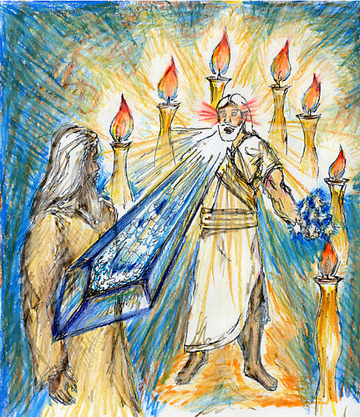
Hauptthema – Erprobung des Glaubens

Slide 18
Hauptthema – Erprobung des Glaubens

Slide 19
Hauptthema – Erprobung des Glaubens

Slide 20
Hauptthema – Erprobung des Glaubens

Slide 21
Hauptthema – Erprobung des Glaubens

Slide 22
Hauptthema – Erprobung des Glaubens

Slide 23
Hauptthema – Erprobung des Glaubens

Slide 24
Hauptthema – Erprobung des Glaubens

Slide 25
Jakobus

